Slide 1

Презентационные материалы
Функциональные ингредиенты и их источники

Slide 2

1. Теории и концепции питания. Мировая концепция «Здоровое питание».
2. Функциональные ингредиенты и их источники

Slide 3
Теория сбалансированного питания
Сегодня базисом пищевых технологий является теория сбалансированного питания. Она позволила дать научное обоснование потребности в пище по энергетическим и пластическим компонентам, преодолеть многие болезни, связанные с недостатком витаминов, незаменимых аминокислот, микроэлементов и т.д.

Slide 4
Теория сбалансированного питания
Согласно теории сбалансированного питания А.А. Покровского обеспечение нормальной жизнедеятельности организма возможно при условии его снабжения не только адекватными количествами энергии и белка, но и при соблюдении достаточно строгих взаимоотношений между многочисленными незаменимыми факторами питания.
Основной закономерностью, определяющей процессы ассимиляции пищи на всех этапах эволюционного развития, является правило: ферментные наборы организма соответствуют химическим структурам пищи, и нарушение этого соответствия служит причиной многих болезней.

Slide 5
Под оптимальным питанием следует понимать правильно организованное и соответствующее физиологическим ритмам снабжение организма хорошо приготовленной, вкусной, высокой пищевой ценности пищей, содержащей адекватные количества незаменимых пищевых веществ, необразуемых для его развития и функционирования.

Slide 6
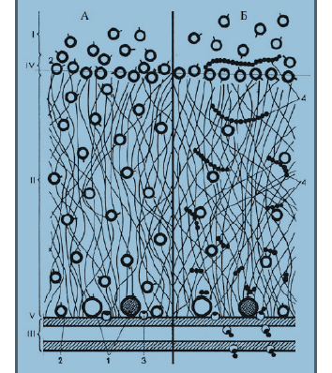
Экспериментальная проверка ряда положений теории сбалансированного питания с учетом мембранного пищеварения и новых открытий науки привела к пересмотру основных постулатов.
Рис. 1. - Адсорбированные ферменты при мембранном пищеварении и их
взаимоотношение с пищевыми субстратами и переносчиками (Уголев А. М., по: «Физиология человека» под ред. Косицкого Г. И., 1985)

Slide 7
Теория адекватного питания
1. Питание поддерживает молекулярный состав и возмещает энергетические и пластические расходы организма на основной обмен, внешнюю работу и рост (этот постулат является общим для классической и новой теории питания).
2. Необходимыми компонентами пищи служат не только нутриенты, но и балластные вещества.
3. Нормальное питание обусловлено не одним потоком нутриентов из желудочно-кишечного тракта, а несколькими потоками нутритивных и регуляторных веществ, имеющих жизненно важное значение.
4. В метаболическом и особенно трофическом отношениях ассимилирующий организм рассматривается как надорганизм.
5. Существует эндоэкология организма-хозяина, образуемая микрофлорой его кишечника.
6. Баланс пищевых веществ достигается в результате освобождения нутриентов из структур пищи при ферментативном расщеплении ее макромолекул за счет полостного и мембранного пищеварения (в ряде случаев внутриклеточного), а также вследствие синтеза новых веществ, в том числе незаменимых. Относительная роль готовых первичных и вторичных нутриентов варьирует в широких пределах.

Slide 8
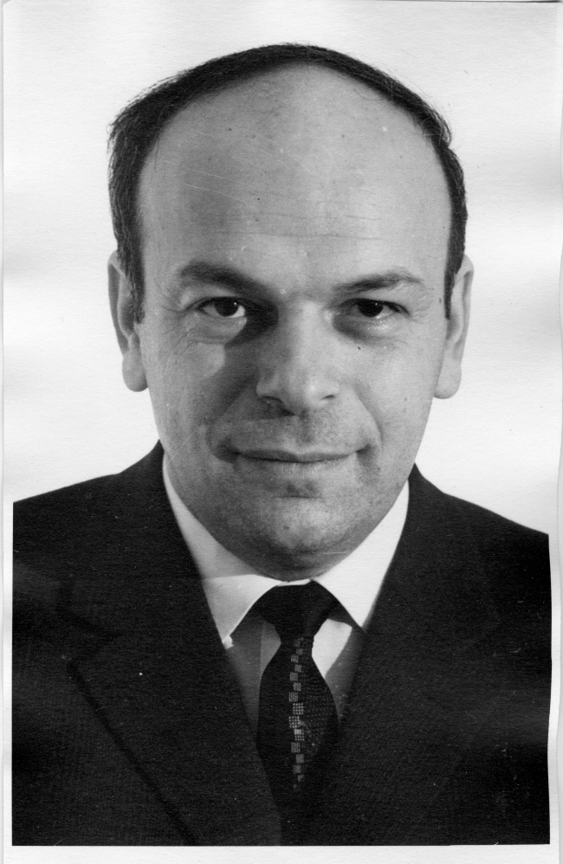
Теория рационального питания
При разработке теории адекватного питания огромный вклад был внесен академиком А.М. Уголевым.

Slide 9
Практической реализацией постулатов теории адекватного питания являются законы рационального питания:
1. Соблюдение равновесия между поступающей с пищей энергией (энергетическая ценность) и энергетические затраты организма на все виды его жизнедеятельности.
2. Оптимальное соотношение отдельных компонентов пищи в соответствии с потребностями данного индивидуума или группы населения.
3. Наличие в пище незаменимых пищевых веществ.
4. Наличие в пище защитных компонентов.
5. Обеспечение органолептических достоинств пищи, способствующих ее перевариванию и усвоению.
6. Применение рациональных методов технологической обработки, способствующих удалению вредных веществ и не вызывающих уменьшения пищевой и биологической ценности, а также образованию токсичных веществ в пище.
7. Распределение пищи по приемам в течение суток в соответствии с биоритмом, режимом и характером трудовой и иных видов деятельности. В основу режима питания положены следующие принципы: регулярность питания, дробность питания в течение суток, соблюдение принципа рационального подбора продуктов при каждом приеме пищи, разумное распределение пищи в течение дня.
8. Учет возрастных потребностей организма и двигательной активности с необходимой профилактической направленностью рациона.

Slide 10
Здоровое питание
В конце XX в. была принята новая мировая концепция «Здоровое питание». В основу этой концепции заложена программа «Пробиотики и функциональное питание» (ПФП).
Концепция здорового (позитивного, функционального) питания была сформулирована в начале 80-х годов прошлого века в Японии, где приобрели большую популярность так называемые функциональные продукты. Это продукты питания, содержащие ингредиенты, которые приносят пользу здоровью человека, повышают его сопротивляемость заболеваниям, способны улучшить многие физиологические процессы в организме человека, позволяя ему долгое время сохранять активный образ жизни.

Slide 11
Положительное влияние функциональных продуктов питания на здоровье включает:
– уменьшение уровня холестерина в крови;
– сохранение здоровых зубов и костей;
– обеспечение энергией;
– уменьшение заболеваний некоторыми формами рака.
Эти продукты предназначены для широкого круга потребителей и имеют вид обычной пищи. Они могут и должны потребляться регулярно в составе нормального рациона питания.

Slide 12
Потребительские свойства функциональных продуктов включают три составляющие: пищевую ценность, вкусовые качества, физиологическое воздействие.
Традиционные продукты, в отличие от функциональных, характеризуются только первыми двумя составляющими. По сравнению с обычными повседневными продуктами, функциональные должны быть полезными для здоровья, безопасными с позиций сбалансированного питания и питательной ценности продуктов. Важно отметить, что эти требования относятся к продукту в целом, а не только к отдельным его ингредиентам.

Slide 13
Функциональные ингредиенты.
Все продукты позитивного питания содержат ингредиенты, придающие им функциональные свойства.
По теории Д. Поттера, на сегодняшнем этапе развития рынка эффективно используются следующие основные виды функциональных ингредиентов:
– пищевые волокна (растворимые и нерастворимые);
– витамины (А, группа В, C и т.д.);
– минеральные вещества (кальций, железо);
– полиненасыщенные жиры (растительные масла, рыбий жир, ω-3-
и ω-6-жирные кислоты);
– антиоксиданты: β-каротин, витамин С (аскорбиновая кислота) и витамин Е (α-токоферол);
– пробиотики (препараты живых микроорганизмов);
– пребиотики (олигосахариды как субстрат для полезных бактерий).

Slide 14
Таблица 1 - Эффекты физиологического воздействия функциональных ингредиентов
Факторы риска заболевания | Факторы риска заболевания | Пищевые ингредиенты
Курение; повышенное давление; повышенное содержание холестерина, низкий уровень антиоксидантов (витаминов Е и С) в пище | Сердечно- сосудистые | Линолевая кислота, ω -3-жирные кислоты, витамины-антиоксиданты, флавоноиды, фолаты, пищевые волокна, минеральные вещества
Потребление сверхжирной пищи, вяленого,соленого, копченого мяса, содержащих нитрозамины, полициклические углеводо- роды, недостаточное количество фруктов и овощей (витаминов, пищевых волокон) | Рак | Витамин С, β-каротин, пищевые волокна, фитоэлементы, витамин D, кальций
Наследственность, избыточный вес, вирусная инфекция, потребление избыточного количества сахара, молочных белков | Сахарный диабет | Пищевые волокна, витамин D, хром
Повышенное давление, избыточное количество поваренной соли, насыщенных жирных кислот в пище | Инсульт | Витамин Е, ω-3-жирные кислоты, витамин А, флавоноиды

Slide 15
Продолжение таблицы 1
Факторы риска заболевания | Факторы риска заболевания | Пищевые ингредиенты
Солнечная радиация, плохая экология, диабет, галактоземические расстройства, употребление некоторых лекарств | Катаракта | Витамин С, каротиноиды, витамины группы В
Недостаток физической активности, пониженное содержание эстрогена, кальция в организме | Остеопороз | Кальций, витамин К, витамины С, В6, D, фосфор, бор, магний
Свободные радикалы, алюминий, пестициды, употребление некоторых лекарств | Болезни мозга и НС | Витамины-антиоксиданты
Избыточное потребление высококалорий- ной пищи, нарушение оптимального соотношения нутриентов | Ожирение | Пищевые волокна, витамины, минеральные вещества

Slide 16
Функциональные свойства пищевых волокон связаны в основном с работой желудочно-кишечного тракта.
Пища, богатая волокнами, оказывает положительное воздействие на процессы пищеварения и, следовательно, уменьшает риск возникновения заболеваний, обусловленных этими процессами.

Slide 17
Специфические области физиологического воздействия пищевых волокон
Воздействие волокон
Уменьшающее:
риск образования кариеса
время прохождения через кишечник
риск рака толстой кишки
уровень холестерина
всасывание сахаров
энергетическую ценность
Способствующее:
здоровому состоянию зубов
утолению голода
увеличению массы стула
улучшению состояния
кишечной флоры
экстрагированию желчных кислот

Slide 18

Витамины и антиоксиданты, к которым относятся витамины А, С, Е, витамины группы В и провитамин А – (β-каротин) - участвуют в метаболизме, укрепляют иммунную систему организма, помогают предупредить такие заболевания, как цинга и бери-бери.
К антиоксидантам относятся β-каротин и витамины С и Е. Антиоксиданты замедляют процессы окисления ненасыщенных жирных кислот, входящих в состав липидов, путем взаимодействия с кислородом, а также разрушают уже образовавшиеся пероксиды. антиоксиданты защищают организм человека от свободных радикалов, проявляя антиканцерогенное действие, а также блокируют активные перекисные радикалы, замедляя процесс старения.

Slide 19

Области физиологического воздействия витаминов и антиоксидантов
Антицинготное действие
Метаболические функции
Иммунная стимуляция
Антиоксидантное действие
С – аскорбиновая
кислота
Функции коэнзима
Метаболические функции (энергетика)
Предупреждение куриной слепоты
Укрепление нервной системы и улучшение
состояния кожных покровов
Вит. B1 B2 B6 B12
Вит. Е – токоферол
Антиоксидант Вит. Е – токоферол липидов и вит. А
Улучшение зрения
Антиоксидантное действие
Иммунная стимуляция
Противоопухолевое действие
Провитамин А –
β-каротин

Slide 20
Минеральные вещества как функциональные ингредиенты обладают следующими свойствами:
– натрий стабилизирует осмотическое давление межклеточной жидкости, улучшает работу мышц;
– калий играет важную роль в метаболизме клетки, способствует нервно-мышечной деятельности, регулирует внутриклеточное осмотическое давление, улучшает работу мышц;
– магний активизирует деятельность ферментов и нервно-мышечную деятельность, снижает риск атеросклероза;
– кальций способствует работе клеточных мембран, ферментативной активности, участвует в строении костной ткани;
– фосфор участвует в строении костных тканей, способствует функционированию нервных клеток, работе ферментов и метаболизму клетки;
– цинк способствует росту организма, участвует в работе металлоферментов;
– селен активизирует иммунную систему, является детоксикантом, участвует в контроле свободных радикалов;
– йод регулирует количество гормонов щитовидной железы (противозобное средство);
– железо участвует в кроветворении, переносит кислород.

Slide 21
Полиненасыщенные жирные кислоты особенно усиленно изучались учеными в течение последних 20 лет
Установлено, что наиболее эффективными функциональными ингредиентами этой группы являются ненасыщенные жирные кислоты с расположением первой двойной связи, считая от СН-группы, между третьим и четвертым углеродными атомами – ω-3-жирные кислоты.
К таким кислотам относятся линоленовая, эйкозапентаеновая и докозагексаеновая.

Slide 22
Функциональные свойства полиненасыщенных жирных кислот
Воспалительные
процессы
Атеросклероз
Ожирение
Омега-3-
жирные кислоты
Тромбозы
Диабет
Псориаз
Рак
Доброкачественные
опухоли
Гипертония
Аритмия
Ревматоидный
артрит

Slide 23
Пробиотическими эффектами обладают, в частности, различные виды бифидо- и лактобактерий.
Пробиотики принадлежат к функциональным ингредиентам комплек- сного воздействия. Система ≪организм человека – кишечная микрофлора≫ способна к саморегуляции. Однако в настоящее время известно большое число факторов, превышающих компенсаторные возможности микроэко- логической системы. К их числу относятся фармакологические препараты, промышленные яды, пестициды, радиация, стрессовые состояния и т.п.

Slide 24
Основные физико-химические эффекты пробиотиков включают:
– профилактику и лечение инфекционных заболеваний кишечника;
– профилактику ревматоидных артритов;
– профилактику аллергических заболеваний;
– предупреждение стрессовых состояний;
– проявление гипохолестеринемической эффективности.

Slide 25
Пребиотики – пищевые добавки немикробного происхождения, неперевариваемые в кишечнике человека и способные оказывать благоприятный эффект на его организм через селективную стимуляцию роста и активности микрофлоры (бифидогенные факторы).
К бифидогенным факторам относятся различные олигосахариды (углеводы, содержащие от 2 до 10 остатков моносахаридов) из медового сиропа, хлопковых семян, различных зерен.
Максимальный физиологический эффект достигается при комбинации пробиотиков и пребиотиков.

Slide 26
Требования к функциональным ингредиентам.
– быть полезными для питания и здоровья (полезные качества должны
быть научно обоснованы, а ежедневные дозы одобрены специалистами);
– быть безопасными с точки зрения сбалансированного питания;
– иметь точные физико-химические показатели и точные методики
их определения;
– не снижать питательную ценность пищевых продуктов;
– употребляться перорально (как обычная пища);
– иметь вид обычной пищи (не выпускаться в таких лекарственных
формах, как таблетки, капсулы, порошки);
– быть натуральными.

Slide 27


Slide 28
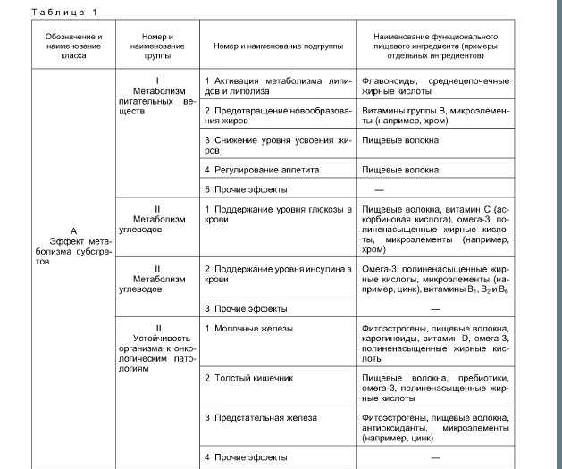

Slide 29
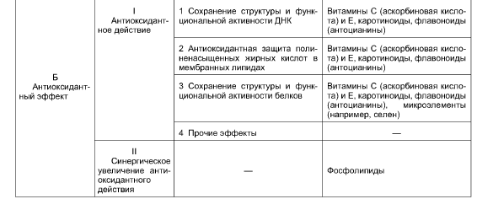

Slide 35
